Slide 1
第四讲 约束最优化
4.1 约束极值问题的最优性条件
4.2 Lagrange对偶问题
4.3 可行方向法
4.4 惩罚函数法

Slide 2
凸规划：
性质：凸规划的局部极小点就是全局极小点，
且极小点的集合为凸集。

Slide 3
4.1 约束极值问题的最优性条件

Slide 4
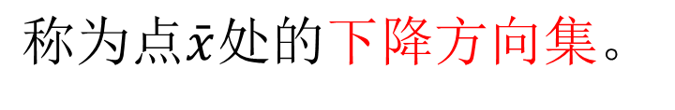
定义:
定义:
$$称为点\bar{x}处的下降方向集。$$

Slide 5
定义:
定义:

Slide 6

例：考虑如下约束优化问题
x₂
x²
x₁
x¹
f(x)=0

Slide 7
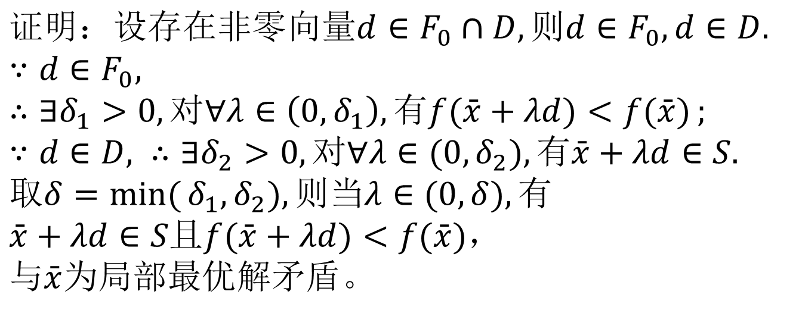
$$证明：设存在非零向量d∈F_{0}∩D,则d∈F_{0},d∈D. \\ ∵d∈F_{0},$$
$$∴∃δ_{1}>0,对∀λ∈\left(0,δ_{1}\right),有f(\bar{x}+λd)<f(\bar{x});{} \\ ∵d∈D, ∴∃δ_{2}>0,对∀λ∈(0,δ_{2}),有\bar{x}+λd∈S. \\ 取δ=\min{(}δ_{1},δ_{2}),则当λ∈(0,δ),有 \\ \bar{x}+λd∈S且f(\bar{x}+λd)<f(\bar{x})， \\ 与\bar{x}为局部最优解矛盾。$$

Slide 8
一、 等式约束问题的一阶最优性条件
Lagrange乘子法：定义函数
称为Lagrange函数，其中
称为Lagrange乘子，
则求解等式约束问题等价于求解无约束问题

Slide 9
Lagrange 函数的梯度是
其中
最优性必要条件
及

Slide 10
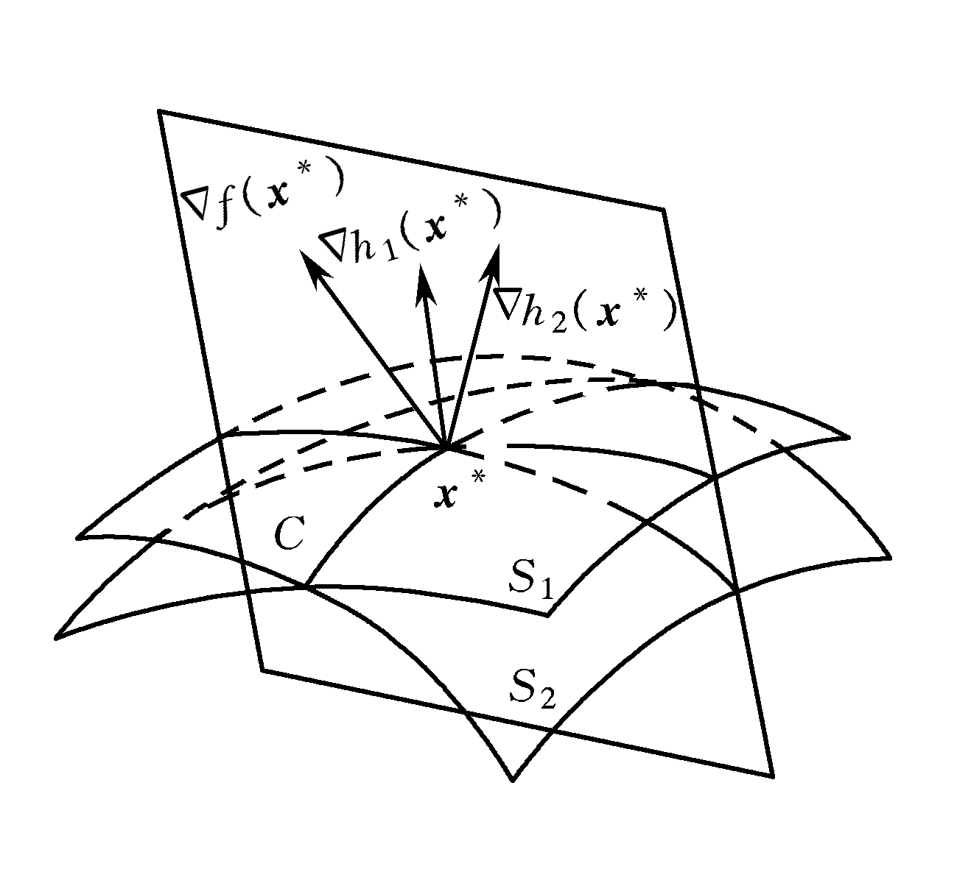

Slide 11
二 、不等式约束问题的一阶最优性条件
定义:
为起作用约束下标集

Slide 12
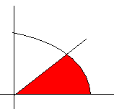
x₁-x₂=0
x_{B}
S
x_{A}

Slide 14
Karush-Kuhn-Tucker(KKT)条件

Slide 15
互补松弛条件

Slide 16
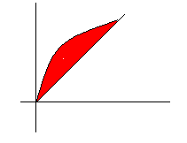

Slide 19
三、 一般约束问题的一阶最优性条件

Slide 20
定义：
定义：

Slide 21
定义：子空间
结论：

Slide 24
定义：广义的Lagrange函数
乘子向量

Slide 26
一般情形的一阶必要条件(KKT必要条件)可表示为:

Slide 30
由KKT条件,得

Slide 31
例:

Slide 33
例:
KKT点应满足方程组

Slide 34
4.2 Lagrange对偶问题
(1)
集约束
(1)的对偶问题:
(2)

Slide 35
(2)
Lagrange函数

Slide 36
例：考虑线性规划问题
若取集合约束D={x|x≥0}，则该
线性规划问题的Lagrange函数为
线性规划的对偶问题为：

Slide 37
例：求非线性规划的对偶问题

Slide 38
对偶问题为:

Slide 39
对偶定理

Slide 40
定理 (弱对偶定理)

Slide 41
推论1:
推论2:
推论3:
推论4:

Slide 42
对偶间隙：
问题：

Slide 43
引理 设D为非空的凸集,
为凸函数,
为凹函数,
为线性函数.
对于下面的两个不等式系统:
(1) 存在
, 使得
(2) 存在
使得
, 并且
若系统(1)无解, 则系统(2)有解; 若系统(2)有满足
的解, 则系统(1)无解.

Slide 44
强对偶定理:

Slide 45
例：约束优化问题
该问题的Lagrange函数为

Slide 46
4.3 可行方向法
Zoutendijk可行方向法
Rosen梯度投影法
Wolfe既约梯度法
Frank-Wolfe方法

Slide 47
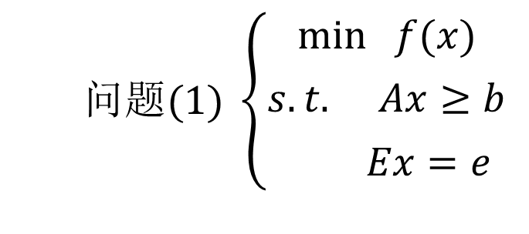
Zoutendijk可行方向法
一．线性约束的情形
$$\begin{matrix} & \end{matrix}问题(1) \left\{\begin{aligned}\min{ }f(x) \\ s.t. Ax≥b \\ Ex=e\end{aligned}\right.$$

Slide 48
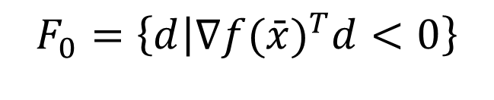
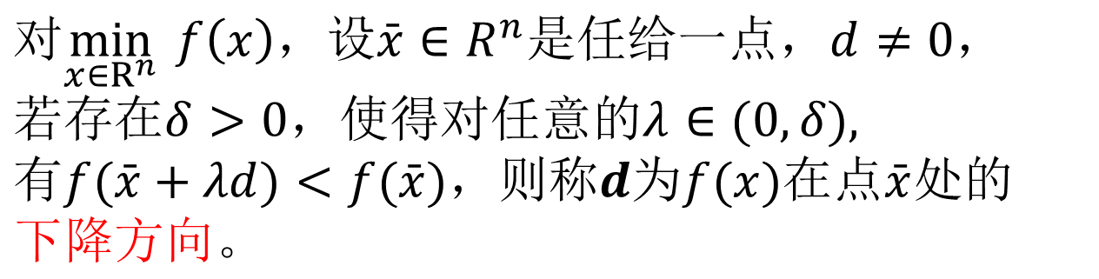

定义:
$$对\min_{x∈R^{n}} f\left(x\right)，设\bar{x}∈R^{n}是任给一点，d≠0，$$
$$若存在δ>0，使得对任意的λ∈(0,δ), \\ 有f(\bar{x}+λd)<f(\bar{x})，则称d为f(x)在点\bar{x}处的 \\ 下降方向。$$
$$F_{0}=\left\{d\left|∇f(\bar{x})^{T}d<0\right.\right\}$$
$$称为点\bar{x}处的下降方向集。$$

Slide 49

定义:
$$\bar{x}处的可行方向锥。$$

Slide 50
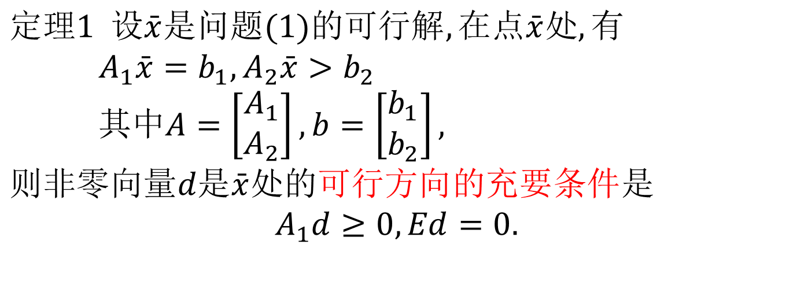
下降可行方向的确定
$$定理1 设\bar{x}是问题(1)的可行解,在点\bar{x}处,有 \\ \begin{matrix} & & \end{matrix}A_{1}\bar{x}=b_{1},A_{2}\bar{x}>b_{2}$$
$$其中A=\left[\begin{aligned}A_{1} \\ A_{2}\end{aligned}\right],b=\left[\begin{aligned}b_{1} \\ b_{2}\end{aligned}\right],$$
$则非零向量d是\bar{x}处的可行方向的充要条件$是
$$A_{1}d≥0,Ed=0.$$

Slide 51

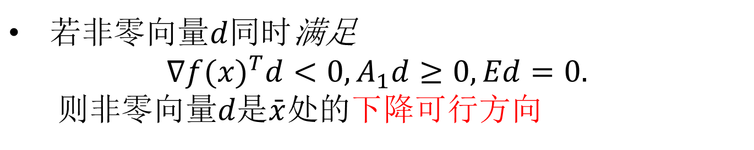
$若非零向量d同时$满足
$${∇f(x)^{T}d<0,A}_{1}d≥0,Ed=0.$$
$则非零向量d是\bar{x}处的下降可行方向$
确定搜索方向可归结为解线性规划问题（2）
问题$(2) \left\{\begin{aligned}\min{ }∇f(x)^{T}d \\ s.t. A_{1}d≥0 \\ Ed=0 \\ |d_{j}|≤1, j=1,2,⋯,n\end{aligned}\right.$

Slide 52
定理2：

Slide 53
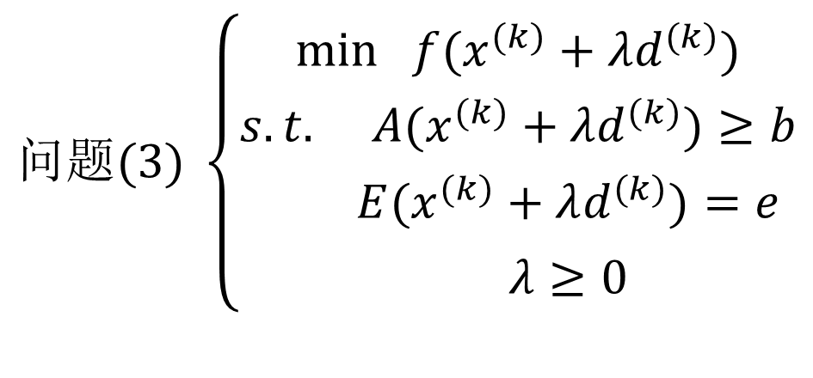
2 步长的确定
$$可通过求解下列一维搜索问题来确定λ_{k}$$
$$问题(3) \left\{\begin{aligned}\min{ }f(x^{(k)}+λd^{(k)}) \\ s.t. A(x^{(k)}+λd^{(k)})≥b \\ E(x^{(k)}+λd^{(k)})=e \\ λ≥0\end{aligned}\right.$$

Slide 54
对问题(3)化简

Slide 56
确定问题(4)的可行域

Slide 58
问题(1)初始可行解的确定

Slide 59
步 骤

Slide 61
例：用Zoutendijk可行方向法求解

Slide 62

第一次迭 代
$$∇f(x)=(4x_{1}−2x_{2}−4, 4x_{2}−2x_{1}−6)^{T}$$

Slide 64
第二次迭代

Slide 66
第三次迭代

Slide 67
4.4 惩罚函数法

Slide 68
1, 外点法

Slide 69
引入罚项

Slide 70
惩罚函数
惩罚项

Slide 71
例:考虑约束优化问题

Slide 73
例:考虑约束优化问题

Slide 74
SUMT(Sequential unconstrained minimization technique)
SUMT外点法步骤:

Slide 75
例:用SUMT外点法求解
C=10

Slide 76
第一次迭代
1
1
2

Slide 77
第二次迭代
1
1
2

Slide 78
第三次迭代

Slide 79
引理1

Slide 81
引理2

Slide 82
定理 设问题(A)的可行域 S非空，且存在一个ε>0，使得集合
$$\left.S_{ε}=\{x|g_{i}(x)≥ε,i=1,...,m,\left|\left.h_{j}(x\right)\right|≤ε,j=1,...,l\right\}$$
是紧的，
又设{σ_{k}}是趋向无穷大的严格递增正数列，且对每个k，
存在全局最优解x^{(k)}，则{x^{(k)}}存在一个收敛子序列{x^{(kj)}}，并且任何这样的收敛子序列的极限都是问题(A)的最优解.

Slide 83
优点:
缺点:

Slide 84
2 内点法
基本思想: 迭代总是从内点出发,并保持在可行域
内部进行搜索.

Slide 85
障碍因子
障碍函数
倒数障碍函数
对数障碍函数
两种最重要的形式:

Slide 86
两种障碍函数的比较

Slide 88
例： 用内点法求解下列问题
定义障碍函数
用解析法求解问题

Slide 89
令
解得

Slide 90
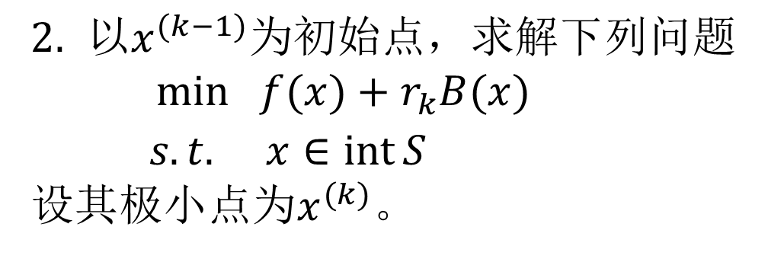
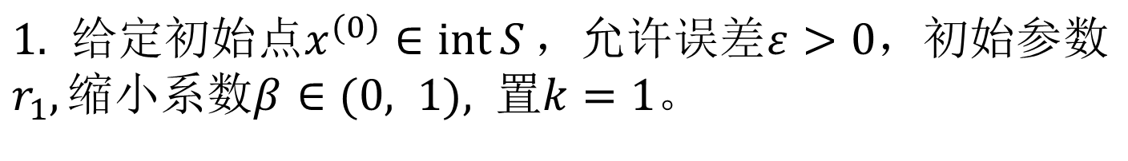
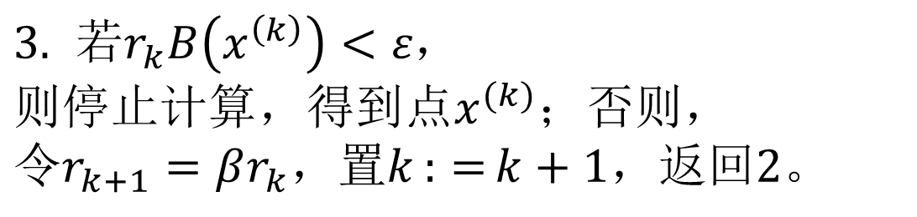
SUMT(Sequential unconstrained minimization technique)
SUMT内点法步骤
$$1. 给定初始点x^{(0)}∈\operatorname{int}{S}，允许误差ε>0，初始参数 \\ r_{1},缩小系数β∈(0, 1), 置k=1。$$
$$2. 以x^{(k−1)}为初始点，求解下列问题 \\ \begin{matrix} & & \end{matrix}\min{ }f(x)+r_{k}B(x) \\ \begin{matrix} & & \end{matrix}s.t. x∈\operatorname{int}{S} \\ 设其极小点为x^{(k)}。$$
$$3. 若r_{k}B\left(x^{\left(k\right)}\right)<ε，$$
$$则停止计算，得到点x^{(k)}；否则， \\ 令r_{k+1}=βr_{k}，置k:{=}k+1，返回2。$$

Slide 91
例:用内点法求解下列问题

Slide 92
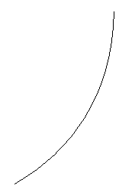
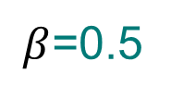
$β$=0.5
x¹
x²
x³
x⁴

Slide 93
引理1
引理2
定理

